Slide 1
আজকের মাল্টিমিডিয়া ক্লাসে সবাইকে শুভেচ্ছা

Slide 2
পরিচিতি
মাকসুদা খানম
সহকারী শিক্ষক
হাশমত উদ্দীন উচ্চ বিদ্যালয়
কিশোরগঞ্জ।
Email- kmaksuda76@yahoo.com
শ্রেণী – ৮ম
বিষয়ঃ বাংলাদেশ ও বিশ্বপরিচয়
অধ্যায়: দশম
সময়ঃ ৫০ মিনিট

Slide 3
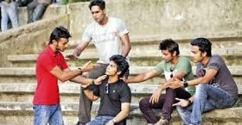
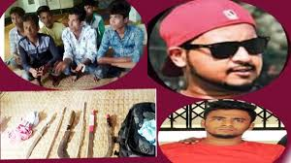
এই ছবিগুলোতে কি দেখতে পাচ্ছি?

Slide 4
আজকের পাঠ
কিশোর অপরাধের ধারণা ও কারন

Slide 5
শিখন ফল
এই পাঠ শেষে শিক্ষার্থীরা...
কিশোর অপরাধের ধারণা ব্যাখ্যা করতে পারবে।
কিশোর অপরাধের কারন বর্ণনা
করতে পারবে।

Slide 6
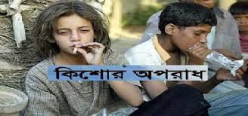
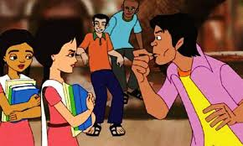
কিশোর অপরাধ কি?
অপ্রাপ্ত বয়স্ক ছেলেমেয়ে বা কিশোরদের দ্বারা সংঘটিত বিভিন্ন ধরনের অপরাধকেই কিশোর অপরাধ বলে।

Slide 7
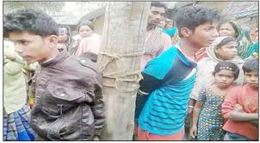
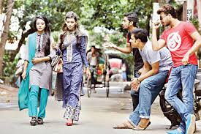
কিশোর অপরাধের ধরণ
চুরি করা
ইভটিজিং

Slide 8
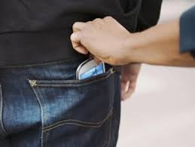
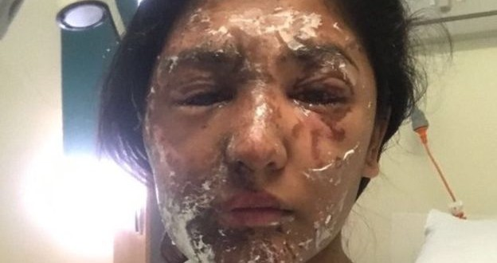
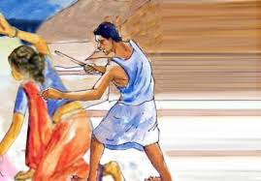
পকেট মার
এসিড নিক্ষেপ
নারী নির্যাতন

Slide 9
একক কাজ
কিশোর অপরাধ বলতে কি বুঝ?
বাংলাদেশে কিশোর অপরাধের বয়স সীমা কত বছর ?

Slide 10
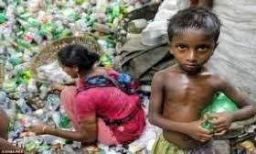
কিশোর অপরাধের কারন
আমাদের দেশে কিশোর অপরাধের অন্যতম প্রধান কারন দারিদ্রতা । দরিদ্র পরিবারের সন্তানদের অনেক সাধ বা ইচ্ছাই অপূর্ন থেকে যায়। এর ফলে তাদের মধ্যে বাড়ে হতাশা আর এ হতাশাই তাদের অপরাধের দিকে ঠেলে দেয়।

Slide 11
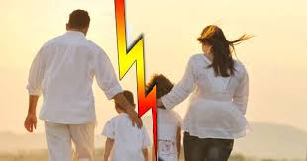
বাড়ির বাইরে বা কর্মস্থলে অতি ব্যস্ততার কারণে , পিতামাতার অকাল মৃতু বা বিবাহ বিচ্ছেদ,আদর যত্নের অভাব , অযোগ্য ও উদাসীন পিতামাতার সন্তানরাও পরে অপরাধী হিসাবে গড়ে উঠে।

Slide 12
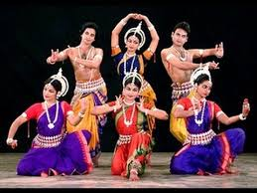
চিত্তবিনোদনের অভাবের কারণেও অনেক কিশোর-কিশোরীরা অপরাধী হয়ে উঠে।

Slide 13
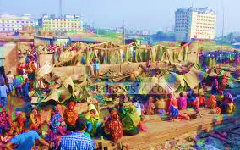
শহরের বিভিন্ন এলাকায় ও শিল্পাঞ্চলে বস্তি রয়েছে। বস্তির পরিবেশ ও সেখানকার নানা খারাপ অভিজ্ঞতা শিশু-কিশোরদের অপরাধী করে তুলে।

Slide 14
জোড়ায় কাজ
কী কী কারণ শিশু-কিশোরদের অপরাধী করে তুলে।

Slide 15
মূল্যায়ন
০১। আমাদের দেশে কিশোর অপরাধের প্রধান কারণ কোনটি ?
০২। কিশোর অপরাধ কি ধরনের সমস্যা ?
০৩। জাপানে কিশোর অপরাধের বয়স সীমা কত বছর ?

Slide 16
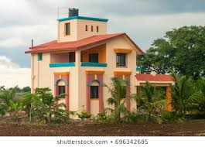
বাড়ির কাজ
আমাদের সমাজে বিরজমান কিশোর অপরাধসমূহ কী কী কারণে ঘটছে তা –লিখে আনবে।

Slide 17
ধন্যবাদ

